Slide 1
大学生创业实践
主 编 郭广勇 王 飞

Slide 2
项目三 慧眼识真金
——创业机会

Slide 3
目录 CONTENTS
任务一 创业机会认知
任务二 创业机会识别
任务三 创业项目的可行性分析
任务四 创业市场评估

Slide 4
【案例引入】
杜国楹出生于普通的农民家庭，大学毕业后进入一所学校当老师。但是教师收入微薄，不甘于现状的杜国楹决定下海创业。当时，杜国楹发现学生上课时经常弯腰驼背，认为辅助矫正坐姿的产品市场空间广阔，于是，他创办了“背背佳”。2000年前后，互联网浪潮兴起，国内学习机市场群雄割据。杜国楹适时创办了“好记星”，利用“五维记忆法”这一亮点突出重围，2003年的销量高达10亿台。然而，他并不止步于此，杜国楹有每天记大量笔记的习惯。一天，他突发奇想：为什么笔记不可以数字化，于是他决定研发一款针对商务人士的电子笔记本。2009年，杜国楹创办了“E人E本”。为了专心打磨产品，他住在公司旁边，每天下午一点半到公司，钻研产品细节，阅读产品或管理方面的书籍，一直忙到凌晨五点半左右，风雨无阻。两年后，第一代“E人E本”问世。由于杜国楹的产品设计符合市场需求，“E人E本”迅速走红，2011年累计销售16亿元。很快，杜国楹再次发现行业痛点，
小市场的大机会

Slide 5
市面上找不到一个真正意义上针对老板设计的手机，于是他创办了“8848”钛金手机。钛合金、鳄鱼皮、私人订制数据，这些精心设计的外观和功能，让8848手机一炮打响，年销售额迅速突破10亿元。四次创业，四次成功，杜国楹已经成为了一个传奇，然而“频繁成功”并不是他想要的，他希望能够找到倾注一生的事业，“小罐茶”应运而生。早在2012年，杜国楹就开始带着他的团队上山寻茶，第一轮寻访的茶企超过了500家。杜国楹刚开始是想做有机茶，却在一次拜访中发现了一位非物质文化遗产项目制作技艺传承人，于是灵感迸发，希望和这些顶级制茶大师合作。他挨个登门造访，找到了八大名茶的八位代表人物，决定采用正宗传承制作技艺进行标准化生产。同时，杜国楹将产品定位为“简约、轻奢、生动”，并请日本设计师神原秀夫设计产品包装，经过十余次改稿，最终敲定使用精致的小铝罐，“小罐茶”由此诞生。2017年，小罐茶的广告席卷央视和各大卫视，八位制茶大师联袂登场，镜头如诗如画。“小罐茶，大师作”，引起业界震动，当年销售额达到11亿元左右。
（资料来源：百度文库）

Slide 6
案例点评：
机会识别是创业的开端，也是创业的前提。杜国楹成功的关键在于能识别创业机会。这得益于他对市场机会、用户需求和产品定位的精准把握。“背背佳”映射出的是进入新世纪，在经济快速发展的背景下，家长们对孩子的焦虑——从衣食到学习。因此，在学习时的不良坐姿和背书包时习惯性的驼背问题成为了家长们关注的焦点，这造就了背背佳的潜在市场。在互联网刚刚起步的时候，大家都在反思传统的课后辅导模式，能否有一个新的课后辅导、新的学习渠道，这时好记星应运而生。而8848手机的出
现则填补了手机市场里“高端机”的空缺。
案例思考：
1. 杜国楹的案例给你带来什么启发？
2. 如何识别创业机会？

Slide 7
任务一 创业机会认知
人不能创造时机，但是他可以抓住那些已经出现的时机。
——雪莱

Slide 8
创业机会
01
创业机会的内涵
02
创业机会的构成要素
03
创业机会的特征
04
创业机会的类型

Slide 9
一、创业机会的内涵
学者马克•卡森认为，创业机会是指在新的生产方式、新的产出或在新的生产方式与产出之间的关系形成过程中，引进新的产品、服务、原材料和组织方式，得到比生产成本更高价值的情形。

Slide 10
二、创业机会的构成要素
（1）某个细分市场存在或新形成了某种持续性需求；
（2）拟创业者开发了或持有有助于满足前述市场需求的创意；
（3）创业者有能力、有资源、可实施所持有的创意；
（4）创业者将自己的创意转变为具体的产品或服务，不需要大规模的资金和大的团队

Slide 11
课堂训练
小王同学发现他们学校南院的食堂正在装修，无法给学生提供一日三餐，而学校南院有两三千名学生，所以小王同学在想，这是不是个商机呢？他想要卖包子，你认为这是商机吗？ 小王能创业成功吗？
答案：这不是商机；小王创业不能获得成功。
原因如下：
1. 他可能不会做包子，那么包子的进货渠道在哪里呢？
2. 没有人每天都只吃包子。
3. 他存在不少竞争对手，除了南院食堂以外，学校附近肯定还有不少可以吃饭的地方。
面对这一系列问题，如果以传统的方式卖包子，肯定不行，因为这不是商机，创业机会不等于商机。小王觉得自己发现了一个商机，实际上不是的，创业机会是具有商业价值的创意，这里面有两个关键词，“创意”和“商业价值”。第一，卖包子没有创意；第二，卖包子也不具有商业价值。

Slide 12
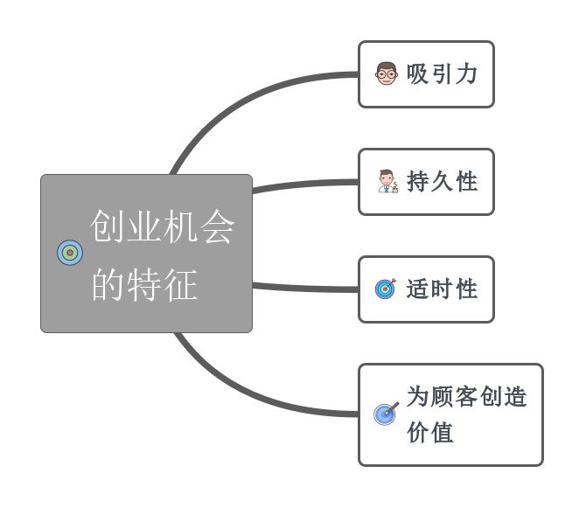
三、创业机会的特征

Slide 13
四、创业机会的类型
问题型机会
趋势型机会
组合型机会
问题型机会是指由现实中存在的未被解决的问题所产生的一种机会。
趋势型机会是指凭借在变化中预测到未来的发展方向而产生的一种机会。这种机会通常在时代变迁、环境动荡时产生。
组合型机会是指将现有的多种技术、产品、服务组合起来，实现新的用途和价值所产生的创业机会。

Slide 14
【小故事】
“牛仔大王”李维斯的故事
当初，李维斯跟着一大批人去西部淘金，途中一条大河拦住了去路，许多人感到
无奈，但李维斯却说：“棒极了!”他设法租了一条船给过河的人摆渡，结果赚了不少钱。不久，摆渡的生意被人抢走了，李维斯又说：“棒极了!”，他发现采矿工人容易出汗，饮用水很紧缺，于是别人采矿他卖水，又赚了不少钱。后来，卖水的生意又被抢走了，李维斯又说：“棒极了!”，因为他发现采矿工人裤子的膝盖部分特别容易磨破，而矿区里正好有许多被人丢弃的帆布帐篷，李维斯就把这些旧帐篷收集起来洗干净，做成裤子，销量很好，“牛仔裤”就是这样诞生的。李维斯将问题当作机会，最终实现了致富梦想，这也得益于他乐观、开朗的积极心态。
（资料来源：豆瓣网）

Slide 15
【小故事】
米勒啤酒公司
米勒啤酒公司于1975年决定推出淡啤，后来这一品牌使消费者的消费习惯发生了里程碑式的改变。他们是怎样预测到这种趋势的？
20世纪70年代，美国出现了全国性的健康热潮。美国人早餐中的肉类和蛋类越来越少，午餐也不再喝威士忌，晚餐中的苏打水和鸡胸肉越来越多。很多人加入到节食这一行列中来。
到了1975年，在7 600万生育高峰时期出生的孩子中，有将近2 000万是正值20多岁的年轻人。
这两个趋势形成了一个巨大的、能被改变啤酒饮用习惯的人群，一个越来越注重健康的人群。意识到这种趋势，米勒啤酒公司就把淡啤变成主流产品，将消费群体定位在年轻、有男子气概、更注重健康的男人。
1977年，随着米勒淡啤的成功推出，米勒从美国啤酒厂排名第七一跃成为第二
名；1980年，淡啤的销售量占美国啤酒销售总量的13%，米勒排名第一；1985年，米勒的销售量第一次超过了它的前身产品Miller High Life，成为公司的旗舰品牌。
（资料来源：百度文库）

Slide 16
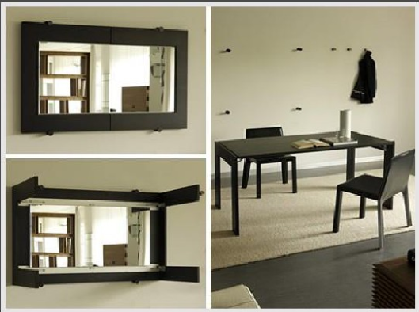
思考练习
在我们的日常生活中，有很多组合型机会，请举例说明。
可以当镜子的餐桌
餐桌用来吃饭，镜子用来映射自己的影像。餐桌 + 镜子 = ？

Slide 17
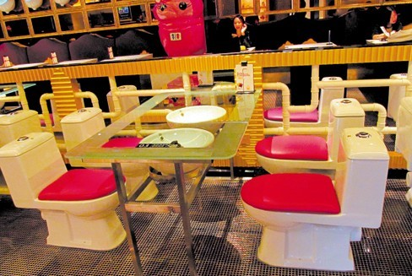
思考练习
在我们的日常生活中，有很多组合型机会，请举例说明。
马桶餐厅
厕所主题餐厅于2004年诞生于中国台湾，其创意来自日本漫画《IQ博士》中的便便公仔。年轻的王子维、林育萱在上厕所时突发奇想，开了一家“马桶餐厅”。

Slide 18
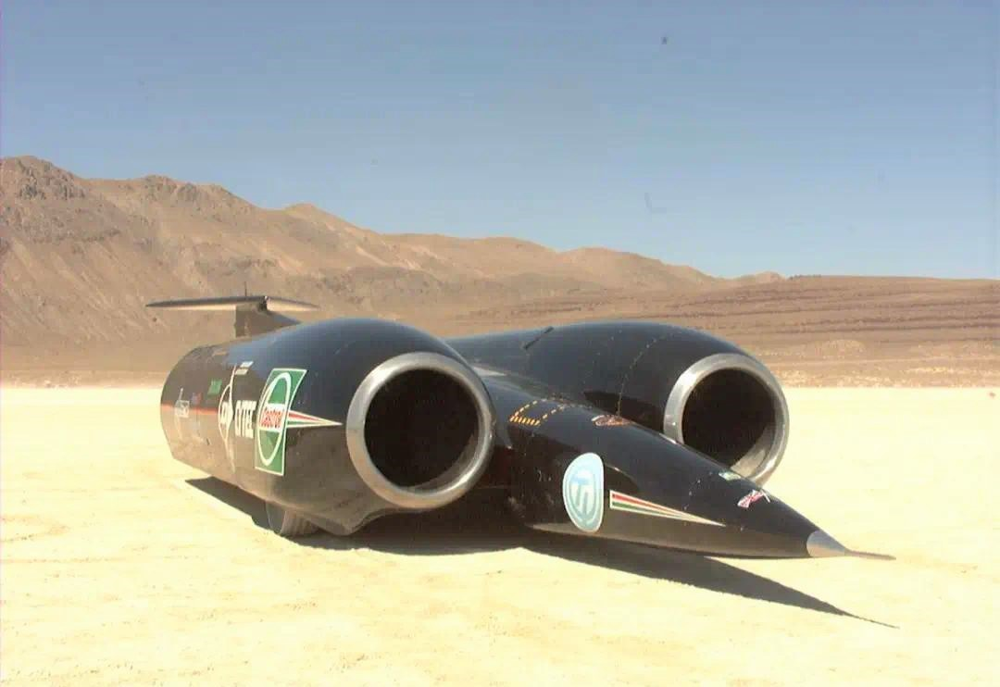
思考练习
在我们的日常生活中，有很多组合型机会，请举例说明。
超音速汽车——飞机与汽车
这款超音速汽车Bloodhound SSC是由曾创造世界纪录的Thrust SSC（时速达763英里）的设计者Richard Noble 和 Andy Green在1997年设计出来的，它将欧洲“台风”战斗机喷气式发动机和一种混合火箭发动机作为动力系统。当推动力达到300英里/小时（约合483千米/小时）的时候，就转换成为固液混合火箭。这款超音速汽车可以获得每秒9.8米的驱动力，直到速度达到1043英里/小时（约合1678千米/小时）。

Slide 19
实践训练
机会漫步
（1）环顾四周（你可能在教室里，也可能在教室外），观察周围的一切事物，尽可能多地想出与之相关的企业。例如，你看到了桌子，想到了家具厂、油漆厂、经营木材的企业等。你有5分钟的时间，请至少想出10个相关的企业。
（2）与同学交流，了解同学想到的公司，进一步激发自己，想出与此相关的公司，形成你的公司清单。
（3）以四人为一组从清单中选出一家公司，并想出能让该公司发展得更好或与众不同的方法。此时不要受限于创意的可能性，尽力想出理想的办法。5分钟后，与大家分享团队的创意。
（4）选择一个小组，针对其创意进行集体讨论：这个创意对潜在顾客的价值是什么？然后回到现实中思考：能够提供这种价值的方法有哪些？这些已经实现的创意是如何改善人们的生活的？
（5）对活动进行反思。我们应该意识到：潜在的创意和机会无时无刻不在身边，所以构思创意从来就不应该成为问题。但是，我们应该将能否真正给顾客和社会带来价
值这一点视为创意能否成为创业机会的首要因素。

Slide 20
任务二 创业机会识别
行业霸主总有衰老的一天，但他们会因为什么、会在何时衰落，这就是创业的机会。
——雷军
发现创业机会就要抓紧，每个创业机会都有时间窗口，不会等你的。
——李开复

Slide 21
创业机会
01
创业机会的来源
02
创业机会识别的方法

Slide 22
一、创业机会的来源
创业机会来源于变化。
变化就是机会
01
解决“负面”问题就是机会
顾客的需求就是机会
03
02

Slide 23
【案例分享】
打破思维的墙——折叠洗衣机
蒲青良考入重庆机电职业技术学院，就读于机械设计与制造专业，专门学习机电机械设备的设计与维护修理。进入大学后不久，蒲青良寝室的一位室友就说，厕所那么小，传统洗衣机放不进去，洗衣服不方便，要是有折叠洗衣机就好了。这句话给了蒲青良启发：他为什么不能设计一款这样的洗衣机？抱着这个想法，他开始构思折叠洗衣机。
他先查阅资料了解洗衣机的相关原理，刚开始时他没有向任何人说起，怕别人笑话，他父母也不支持，觉得一个专科学生搞产品研发完全是异想天开。在查阅资料、请教老师后，蒲青良还是对如何防水、洗衣机动力、洗衣机配件规格这几方面不甚明白。无可奈何之下，他决定拆洗衣机看个明白。蒲青良拆烂了三台洗衣机后才总算弄清楚。
接着蒲青良开始了解市场需求，了解目标受众群体。蒲青良搜集了几个月的资料，惊讶地发现“折叠式洗衣机”市场竟然还是空白的，像海尔、美的都还没有类似的产品，如果能设计出这样的产品并将其投入市场，既能在夹缝中求生存，也能走出一条自主创新研发的路来。

Slide 24
【案例分享】
这个发现点燃了蒲青良身上的兴奋点。他利用课堂所学，以及几个月来夜以继日的“图书馆生活”，开始了他的创业梦想。研发初期困难重重，知识结构的断层加上经验的欠缺使得蒲青良的产品研发进度一度中止。但是蒲青良依然没有放弃，他说：“小时候那么苦的训练都熬过来了，这点小挫折算什么。”他坚信，现在的迷茫源自于专业知识积累的薄弱和灵活变通能力的不足。为了攻坚克难，他在实验室里又继续研读相关技术研发的报告，学习机械、电气等相关领域的专业知识。当别人在愉快地享受夜晚时，他游走于邻近几所大学的图书馆；当别人在惬意地享受暑假时，他在实验室里修改图纸，完善产品设计。“世上无难事，只怕有心人”，经过一年多的反复修改和测试之后，他的产品终于初见雏形。他采用圆台型构造以增加其稳定性，在轮筒内部增加褶皱，配合波轮搅水以增强摩擦力，从而增强洗涤效果。
产品设计初步完成后，蒲青良又在老师的鼓励下成功申请了两项技术专利：折叠软体洗衣机和一体式波轮专利。恰逢其时，项目专利申请通过，又得知重庆市第三届大学生创业大赛即将举行的好消息。蒲青良代表学院参加了比赛并获得了三等奖，自此有了第一笔创业基金，他用这笔奖金研发生产出了一台折叠式洗衣机的样品。

Slide 25
【案例分享】
创业大赛结束后，他的项目顺利通过学院审核，并入驻大学生创业孵化基地。蒲青良的研究脚步依然没有停止，他开始思考采用何种方法洗涤。最终在老师的建议下，他选择在洗衣机里加一个离子发生器，产生离子分解污渍，这样既能洗干净衣服，又不会增加臭氧浓度。就这样，蒲青良在机电系实验室开始了下一步的研发道路。
是金子总会发光的。海尔的找上了蒲青良。刚开始蒲青良还有些不敢相信，直到对方说明来意，并将他接到重庆海尔工业园参观，他才确认原来一切都是真的。蒲青良在海尔工作的时候依然没有放弃自己的创业梦想，他又参加了“中国梦·我们的创业梦”比赛。有 600 多家各个行业出色的民营企业参赛报名，比赛过程很艰难，但是蒲青良却再一次幸运地拿到了最佳创意奖，并当场获得了三屋投资集团300万元的投资。蒲青良还被重庆商报评为重庆市最具有代表性的创业者。
比赛结束后，蒲青良毅然决定辞职。海尔的主管很惊讶。蒲青良却告诉他：自己还是想创业，与海尔合作可以保证他有一份很好的收入，但是却让他丢失了原来的梦想——创业的梦想！蒲青良从海尔离职后，在重庆开办了第一家新产品研发公司，但是，他并不满足于目前的状态，又辗转去了广州，筹建了一家更大的公司，不仅仅做折叠式洗衣机，还研发 3D打印机、LED灯等。
（资料来源：董刚，贾安东.创业进行时：重庆市大学生创业典型案例集[M].重庆
大学出版社，2015.）

Slide 26
案例点评：
创业从来都不是一件容易的事情，它既需要创业者具有敏锐的商业敏感度去识别创业机会，还需要创业者有超人的胆识、魄力和冒险精神以及坚韧不拔的毅力。真正的创业有别于创意和创想，重在落实、执行和实践。案例中的主人公蒲青良，从室友的一句抱怨中“嗅”到了商机、获得创意，接着通过市场调查和行业分析，了解到他所设想的产品具有潜在的市场需求，而市场又缺少同类产品的供给，所以算是找到了创业的“痛点”（即客户诉求）；此后，他开始了长时间的艰苦研究，终于将最初的创意落实到了创业行动中来；在有了创意成果之后，蒲青良开始参加各类创业大赛，这也是大学生宣传并推销自己创业行动的方式和平台。大学生通过创业大赛，不仅能够获得行业专家、企业家的点拨，还能募得创业初始资金。

Slide 27
二、创业机会识别的方法
市场调研发现机会
系统分析发现机会
问题导向发现机会
创新变革获得机会
A
B
C
D

Slide 28
【案例分享】
从“小”做起的奶茶店
创业者在开店初期经常会遇到各种问题，王璇也不例外，其中之一就是店面选址。
在他看来，通常选址的好坏是决定生意成功与否的第一要素。
王璇决定开一家奶茶店，她认为应先分析消费者的需求。人流量的大小也会对未来奶茶店的销量产生较大影响。比如，白天人口密度高的地区多为办公区、学校文化区等地。想要给奶茶店选个好的店址，王璇分析除了要留意上述的因素以外，还应结合实际市场环境进行考察。于是在綦江城里转悠了一周后，王璇相中了南州中学对面的一个奶茶店面。但是她并没有急于拿下，而是开展了为期10天的“侦查”工作。
“我每天早上7点就过来，然后拿出笔记本，详细记录人流量，学生男女的比例，
人群是否经过那间门面，购买力如何……”王璇一口气说了一大堆“侦查”方向，显得十分老道，完全不像一个刚毕业的大学生。做完一系列的“侦查”统计整理工作后，王璇最终决定拿下这个门面。

Slide 29
对于开奶茶店的创业者而言，在经营前，只要选对了店址，那么在经营的时候，就能依靠人流量创造营业额。任何经营秘诀只能作为参考，最重要的还是要多考虑消费者的需求，这样开店才比较稳妥。
“奶茶比较受学生欢迎，但原来那家店面，味道太平淡，装修太普通，完全不能吸
引消费者。”王璇先后两次到自己选中的奶茶项目公司总部进行考察，在和家里人反复商量后，投资了15万元准备开店。
一个月下来，王璇的奶茶店终于开张了。浓香的口感加上别具一格的装修，让奶茶
店一下子就吸引了许多学生。煮茶、调奶、清洁、买材料……事无巨细，王璇包揽了店里所有的工作，既当老板，也当员工。王璇奶茶店的店面虽小，但要做的工作却千头万绪，其中包括：门店商品管理、价格管理、安全管理、卫生管理、收银系统管理、服务管理、清洁管理等。她说道：“小店面也要重视日常管理，绝不能遗漏或者应付这些环节，不然之前的努力都将付之东流！”开奶茶店也要从思想上真正认识到，正是这些细微的工作才能提升小店的竞争力，才有可能形成并实现系统化和规模化的经营模式。
“很辛苦，但也做得很开心。”王璇在接受当地媒体采访时说道。除了卖奶茶，王
璇还兼卖手抓饼、酸辣粉、关东煮等特色小吃，都深受学生喜爱。与此同时，她推出的VIP九折卡、第二杯半价等优惠活动更是拉回了不少客人。

Slide 30
“我用的都是鲜奶，绝不用奶精，茶都是每天早上现煮的。”在奶茶的品质上，王
璇把关严格。开店不到一个月，就有了一批固定的顾客，顺利征服“学生市场”。
“这个月营业额能达到 3 万。如果顺利的话，我想明年再开一家奶茶店。”王璇信心十足地说道。
（资料来源：吴满琳，刘秋昤，李琴.大学生创业基础：知行合一学创业[M].上
海：复旦大学出版社，2017.）

Slide 31
案例点评：
在这个信息大爆炸的时代，许多创业者都是根据信息来选择项目的。但是，创业者不能人云亦云，对信息的适用性一定要进行鉴别、分析，周密的考察和科学的取舍也是必不可少的，没有经过实地考察或缺乏对现有经营情况的了解，不要轻易投资。大学生创业，切忌纸上谈兵，只凭自己的兴趣和想象，凭一时心血来潮，那样注定会失败。大学生在创业项目的选择上，一定要做好市场调研。

Slide 32
实践训练
艺术设计专业的沈子凯梦想着用创意和设计的手段，将生活中很普通的东西变成有趣好玩的产品。毕业后，他在杭州开了一家广告公司，也算是学以致用，按部就班地做着自己的创业梦。
一次，一个朋友送给沈子凯一盒酒店用的火柴，这盒火柴黑色的外盒上压着细碎的花纹，火柴又长又粗，与平时看到的火柴完全不一样，朋友说这叫“送财”。这份既漂亮又讨口彩的礼物让沈子凯很高兴，无聊时常常反复把玩，正是这份不经意的礼物，让他想起了曾经的创意产品计划，他决定改行——卖火柴。
沈子凯认为，当打火机满天飞、人人都在用的时候，原来的个性和时尚就变成了平庸与无趣。当大家都在玩时，这个东西往往就变得不再好玩了。
经过一番思考和市场调查，沈子凯离开了一手创办的广告公司，注册了一家艺术创造社，准备开发艺术火柴。不久后，沈子凯正式注册了艺术火柴商标，三个月后开始销售，并在第四个月正式开始加盟连锁。最后发展到近百个经销商，艺术火柴已经让沈子凯赚得百万身家。这种时尚精美的火柴，在国内许多旅游景区都广受欢迎。

Slide 33
实践训练
思考与讨论
1. 沈子凯是如何识别商机的？
2. 若你现在有了明确的企业构思，你要如何把它变现？需要做哪些准备?

Slide 34
任务三 创业项目的可行性分析
人的一生总要面临很多机遇，但机遇是有代价的。有没有勇气迈出第一步，往往是人生的分水岭。
——丁磊
创业前，很多困难你都不会把它认为是困难，当它突然成为你的困难时，很多人会承受不了，就放弃了，这样的人一定不会成功。
——史玉柱

Slide 35
SWOT分析法
01
SWOT分析法的概念
02
SWOT分析法的运用

Slide 36
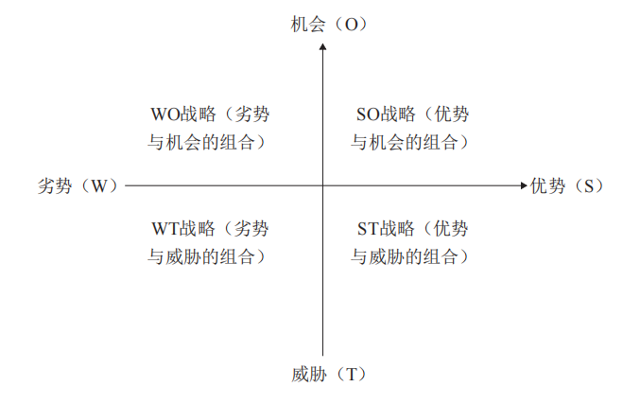
一、SWOT分析法的概念
SWOT分析法是对企业自身的优势（Strengths）、劣势（Weaknesses）、外在的机
会（Opportunities）和威胁（Threats）进行分析判断的方法。
SWOT分析示意图

Slide 37
二、SWOT分析法的运用
OT
SW
主要用来分析外部条件。
主要用来分析企业的自身条件。

Slide 38
二、SWOT分析法的运用
SWOT矩阵分析表
存在的优势（S） | 存在的劣势（W）
1 | 1
2 | 2
3 | 3
…… | ……
外在机会（O） | 潜在的威胁（T）
1 | 1
2 | 2
3 | 3
…… | ……

Slide 39
二、SWOT分析法的运用
四个步骤
正确评估企业的优势和劣势
列出企业下一步的工作目标
正确评估企业的优势和劣势
列出企业下一步的工作计划

Slide 40
【案例分享】
运用SWOT分析法评估项目的可行性
小王是2018年的应届大学毕业生，他想在家乡创办一家肉牛养殖场，因此，他对周边现有的同类养殖场和顾客的需求做了相关调查和记录。为了让自己的创业项目能顺利推进，他还使用SWOT分析法对企业自身情况及外部环境进行了详细的分析，具体分析内容如下。
1）内部环境分析
优势（S）：本人乐观向上，善于与人交往，待人诚恳，勇于创新，有决心干一番事业；企业的营销渠道丰富，人工成本低，销售价格比竞争对手低；拥有充分的养殖业的理论知识和一定的养殖技术；地理位置优越，交通便利；家庭支持创业。
劣势（W）：个人创业和实际操作的经验不足，难以听取他人的友善建议，优柔寡断；投入企业的资金较少，储备资金不足；创办企业的人手不足；企业规模较小。

Slide 41
【案例分享】
2）外部环境分析
机会（O）：当地政府对大学生创业的扶持力度大，并开设针对创业的免费培训课程；本地区目前只有一家养殖肉牛的企业，竞争者少。
威胁（T）：环境污染问题加剧，肉牛养殖过程中需警惕各种疾病带来的威胁；养殖场租金一直在上升；未来一年内可能有两家同类养殖企业加入。
3）结论
运用SWOT分析法进行分析后，小王清楚地认识到企业自身的优势和劣势。作为企业的创办者、管理者，小王虽然善于与人交往，有养殖的知识和技术，但仍需要克服优柔寡断的性格缺陷，积累创业经验。

Slide 42
案例点评：
面对当前的机遇，小王需要经常向政府部门咨询扶持信息。同时，小王制订了企业的下一步目标，扩大企业的规模。为此，他需要尽快进入市场，开源节流，储备更多的创业资金，动员家庭力量，寻找更多的创业人手，尽快做活企业，以便在其他竞争对手进入市场前，顺利打响自己的企业品牌，拓展销售市场。
（资料来源：百度文库）

Slide 43
实践训练
共享单车兴衰史
2018年12月，摩拜创始人胡玮炜辞去了公司CEO一职，由公司总裁刘禹接任，在经历被收购、调整组织架构后，摩拜的前途再次陷入尚未可知的状态。而共享单车的另一
巨头ofo，也正因退押金事件和资金链危机而焦头烂额。两大巨头的经营变化和危机为共享单车业写下了华丽而短暂的注脚：2014年互联网共享单车兴起，2016年共享单车迎来20余家混战的黄金时代，2017年后半年该行业开始清场，剩下的巨头们如今也纷纷走向了资金紧张的结局。
四年间，共享单车经历了怎样的辉煌和落寞？作为共享经济的宠儿，共享单车为什么没能守住红海？
随着私家车数量的急剧增加，城市交通的压力与日俱增。因此，经济实惠、便捷环保的交通工具就成了很多上班族的刚需，以及填充“最后一公里”的工具。共享单车的出现，改变了从前定点骑车、人工办卡的缺点；在手机系统和App 功能日臻完善的时代，找车、骑车、付款更是方便。因此，直击城市生活痛点的共享单车悄无声息地火了。

Slide 44
实践训练
2014年，ofo成立，初期仅在北大校园内供学生使用，而后迅速蹿红，扫码、无桩、电子锁等设计引爆媒体社交平台，共享单车在街头巷尾受到热议。第一个吃螃蟹的人也牢牢占据着日后的行业榜单：据统计，截至2015年10月底，ofo单车投放数量仅有两万辆，而到了2017 年，这一数字达到了2 300万辆。
目睹了ofo、摩拜等企业成功的初试水，2016年开始，诸多共享单车企业纷纷入场。据不完全统计，2016年有超过20多家共享单车企业共存。同时，各公司纷纷融资，一年间，共享单车行业融资额超过了30亿元，除了ofo、摩拜以外，小鸣单车、小蓝单车等中小规模企业迅速崛起。伴随着一轮轮的融资，共享单车行业看起来似乎充满了前景与活力。与此同时，共享单车用户规模持续增长，2016年共享单车的用户规模达到了1 886 万人，同比增长达到惊人的700%。
硬件成本烧钱、运营成本过高、价格战下微薄的收入等原因渐渐让单车企业捉襟见肘；对“互联网单车企业”“共享经济”等概念过了新鲜劲的用户也渐渐失去了骑行的动力；执着于造车占领市场、忽视打造硬件的企业没能给用户提供更舒适的骑行体验……在这种恶性循环下，共享单车逐渐成为了用户和投资方眼中的“鸡肋”。

Slide 45
实践训练
2016年，融资额排名第三的小鸣单车，在2018年3月宣告破产，成为了首个破产的共享单车品牌。继小鸣单车之后，酷奇单车、悟空单车等企业也因类似的原因相继停运、倒闭。2018年2月，交通运输部副部长刘小明透露，全国77家共享单车企业中有20余家倒闭或者停止运营。
2018年，连头部市场的ofo也未能幸免。12月下旬开始，ofo深陷退押金大潮，戴威更是发布了致ofo的全员信，表示将对欠着的“每一分钱负责”。
共享单车的兴衰，犹如过山车一般：从资本的青睐、企业疯狂扩张，到押金难退、员工离职，再到创始人逐渐失去对企业的控制权，共享单车行业上升得过瘾，也俯冲得迅猛。共享单车的争夺已渐落帷幕，“共享经济”的下半场，谁会是下一个屹立在风口的商业产品呢？
（资料来源：搜狐网）

Slide 46
实践训练
思考与讨论
1. 你认为共享经济领域里，还有创业机会吗？
2. 共享单车的失败对你有什么启发？

Slide 47
任务四 创业市场评估
事业有成，且别以为是命运之神为你带来的。命运之神本身没有这个力量，而是被辨别之神支配的。
——约翰·多来登

Slide 48
创业市场
01
顾客
02
竞争对手

Slide 49
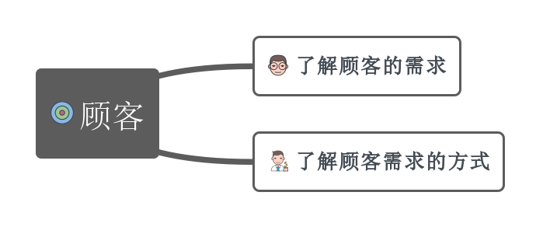
一、顾客

Slide 50
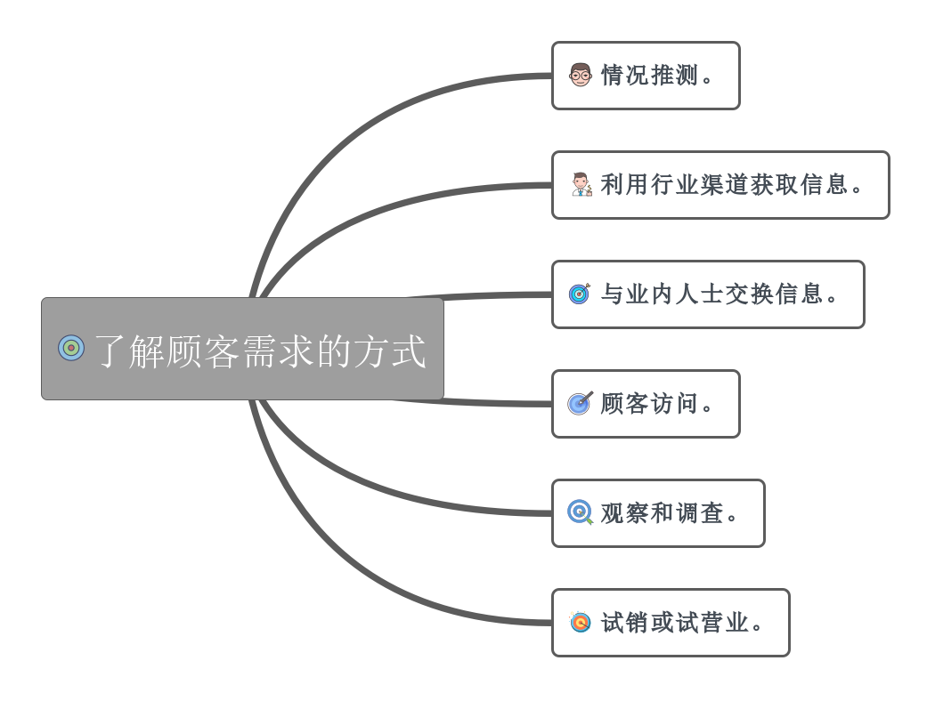
1. 了解顾客的需求

Slide 51
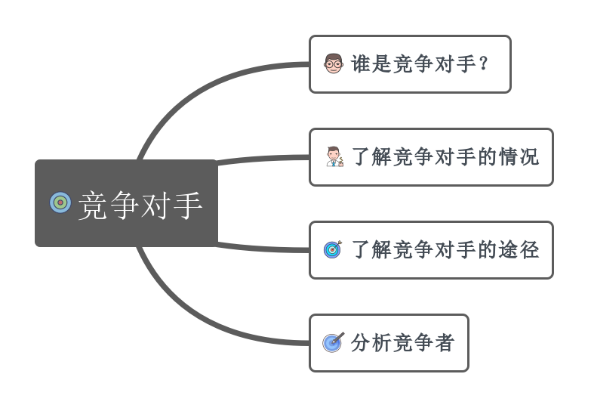
二、竞争对手

Slide 52
1. 谁是竞争对手？
A
B
C
同行
隐形对手
核心对手

Slide 53
2. 了解竞争对手的情况
竞争对手的经营状况。经营得是好还是坏？为什么好？为什么坏？
竞争对手的产品质量怎么样？其雇员的数量和服务怎么样？
竞争对手有什么额外的服务？竞争对手是怎样分销产品和服务的？
A
B
C
D
E
F
竞争对手的产品价格是多少？竞争对手的设备怎么样？
竞争对手是怎样销售的？怎样进行广告宣传的？
竞争对手的实体地址在哪里？其优势和不足有哪些？

Slide 54
3. 了解竞争对手的途径
1. 自己假扮成顾客向竞争对手的员工或其他顾客打听。
2. 通过家人、朋友和员工进行了解。
3. 通过内部人员或专业人员进行了解。
4. 通过行业协会或内部人员进行了解。
5. 通过竞争对手的产品说明书进行了解。
6. 通过竞争对手的供应商或销售商进行了解。
7. 通过竞争对手的招聘广告进行了解。
8. 通过接触竞争对手的核心骨干进行了解。

Slide 55
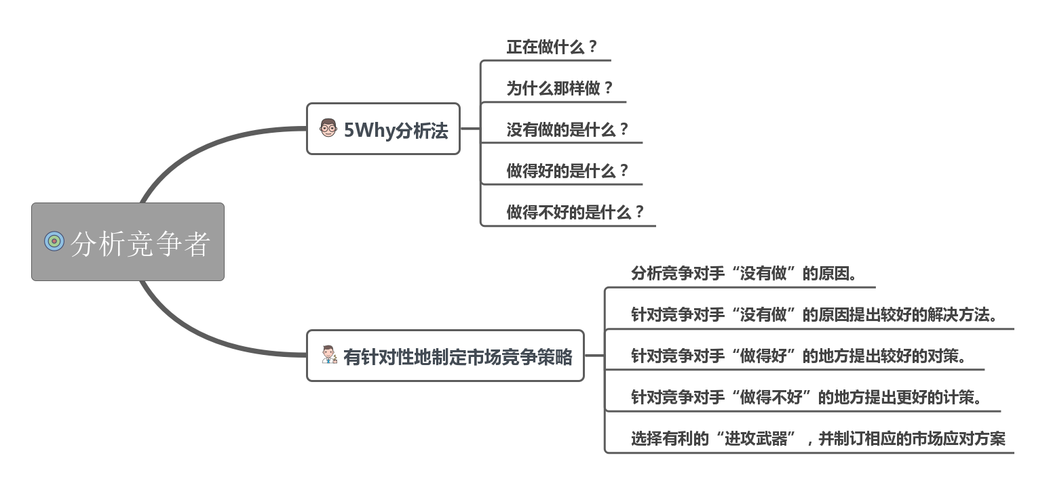
4. 分析竞争者

Slide 56
实践训练
POLO VILLAE女用皮具代理
2007年，耿旭从张家口教育学院毕业，当时有很多就业机会，如当老师、做村官……这些既是朋友的建议也是家人的期望。但是，人各有志，他的梦想是自主创业——按照自己的生活方式出人头地。
7月，第一次来到北京的他开始了北漂生活。一次偶然的机会他发现了一个商机——女用皮具能赚钱，于是他决定就从女性皮包开始他的创业之路。
第一步：瞄准市场需求，寻求生存空间
北京白领、小资、老板多，每个人都会有几个甚至几十个不同款式的挎包或者拎包。现在人们生活条件好了，对生活品质的要求也提高了，品牌成为人们现代生活中追求的一种时尚。女士皮具有很多品牌，选择哪一个成了耿旭的第一道难关。通过信息搜集，他了解到广州是皮具生产基地，于是他决定南下广州，去寻找创业之路的第一桶金。

Slide 57
实践训练
来到广州，经过一个多星期的现场调查和比较选择，耿旭决定经营POLO VILLAE这个品牌。POLO VILLAE是高档商品，代理销售，不过代理费和装修费用让他望而却步。真是天公作美，他一个信得过的朋友是这家公司的主管，在他朋友的帮助下，公司为耿旭免去了产品代理费，装修费用也减免了一半。
回到北京后，耿旭在北京市朝阳区一家购物中心2楼租了一个200平方米的综合展厅，按照公司统一的装修风格进行布展，经营各式女用皮具、腰带、钱夹、旅行包、登机箱等。为学会经营之道，耿旭还特意购买了一些专业书籍，学习经营管理。
印象最深刻的是开业第一天，展厅来了很多客户，应接不暇，生意特别好，耿旭赚到了自己人生中的第一桶金。接下来的一段日子，生意一直不错，但大都是零散生意。
耿旭准备发展大客户，于是在网上开始发布信息，联络礼品公司，效果却不是很好。分析原因后耿旭发现，自己人脉资源匮乏，缺少稳定的大客户，耿旭安慰自己一定要努力、要坚持。

Slide 58
实践训练
第二步：采取适当的营销方式，赢得客户认可
建立大的客户群有困难，耿旭决定从每一个进店顾客入手，与每一个顾客聊天，了解他们的职业、喜好、联系方式等，为每一个顾客建立档案，在服务中耿旭培养了耐
心，也积累了沟通经验。曾经有一位客户大批量订货，经过艰难的谈判，双方签订了合
同。但是在交货的时候，客户借口包装差要求退货，无奈之下耿旭只能一面说服客户履
行合同，一面联系厂家及时更换包装，保住了这单大生意。
第三步：积累创业经验，积极应对危机
通过学习马云和阿里巴巴的创业史，耿旭认为在自己的创业过程中不可缺少的经
验是：
1. 文化是创业的核心指数；
2. 决绝是创业成功的支点；
3. 开放是创业成功的界线；
4. 人是最高的学问；
5. 做最伟大的公司。

Slide 59
实践训练
正是受到了这样的启发，半年多时间过去后，耿旭积累了丰富的人脉资源，学到了很多实用的社交技巧，也接了不少订单，做了不少大生意。2007年，耿旭被国务院商务部市场运行司评为优秀大学生创业代表，受到了时任国务院副总理吴仪女士的接见并且代表与会者发表演讲。
2008年，耿旭打算回老家大干一场。可万万没想到经济危机使多数企业都受到了重创。他也不例外，当时市场一片衰败景象，尽管他采取了低价格、低利润的策略来维持现状，但是市场情况不容乐观。为此，耿旭又一次走访了几个大城市，在那里，他学到不少度过经济危机的方法，例如少发货，别人点货不全给，让客户感觉货品紧张等。
耿旭把这些方法运用到市场操作上，月销售额从原来的一万提高到三四万。虽然说2008年、2009年过得比较辛苦，但是他收获了度过危机的经验。
如今，耿旭的事业正在蓬勃发展，公司每年的销售额从起初的几万元发展到十几万元，再发展到现在每年五十多万元甚至更多。虽然事业有成，但是离他的梦想还很遥远。耿旭的梦想是在有生之年，能够创造出更多佳绩，拥有一个完全自主的上市集团公司。耿旭正在向目标一点点地靠近。希望他梦想中的旭丽集团早日挂牌成立。
（资料来源：姬振旗，周峰.河北省大学生自主创业典型案例选[M].石家庄：河北
教育出版社，2020.）

Slide 60
实践训练
思考与讨论
1. 赢得顾客的方式有哪些？
2. 与客户沟通的途径有哪些？

Slide 61
谢
谢
观
看
！

